Slide 1
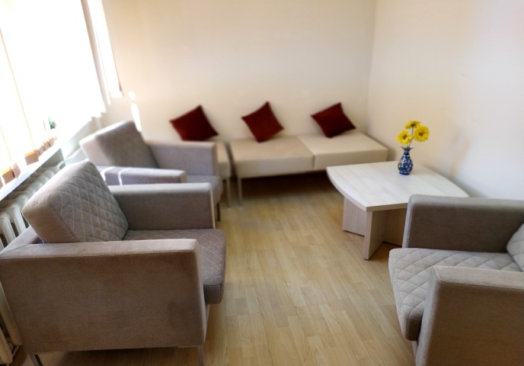
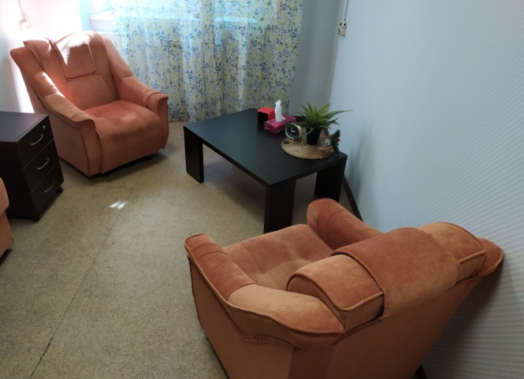
ПСИХОЛОГИЧЕСКАЯ СЛУЖБА РГГУ
Наша служба с 2019 года оказывает бесплатную
психологическую помощь, в том числе помощь в
профессиональном самоопределении,
обучающимся и работникам Российского
государственного гуманитарного университета
Мы консультируем очно и дистанционно (по телефону, электронной почте, через зум, скайп или мессенджеры) по предварительной записи без ограничения числа встреч.
5 консультирующих психологов готовы провести запланированную консультацию (50 мин.- 1 час) или срочную (30-40 мин.) в одном из двух удобных и комфортных кабинетах и в общежитии.
Общение с психологами добровольно, безопасно и конфиденциально.
Мы являемся структурным подразделением РГГУ.

Slide 2
ГОРЯЧАЯ ЛИНИЯ - 2022
Горячая линия в РГГУ работает по расписанию приема Службы по раб.дням с 10.00 до 18.00.
Суммарно с начала запуска Горячей линии (с 28.02.2022 по 28.03.2022) поступило 8 обращений: из Сибирского (1) и Центрального (7) федеральных округов, больше в дневное (10.55, 11.34, 12.18, 12.30, 12.33, 16.19, 16.30), чем в вечернее время (17.09).
ХАРАКТЕР ЗАПРОСОВ: 2 – инф.характера и 6 – просьба о консультации с психологом.
ОБЩИЕ ТЕНДЕНЦИИ: повышение уровня тревоги, страхи (от текущей ситуации и за собственное будущее, близких, детей), сильные эмоциональные переживания и опустошение; снижение когнитивных функций; непонимание и конфликты с близкими на почве разных оценок происходящего; обращение к теме ценностей, переоценка ценностей.
ВАРИАНТЫ ОБРАБОТКИ: проговаривание, понимание своих переживаний; нормализация переживаний и информирование о возможных реакциях на стресс; снижение ожиданий от себя во время воздействия стресса; поиск опор внутренних и внешних; перевод тревоги в страх (от диффузности к конкретике); рассмотрение зон собственной ответственности (что можно изменить, а что нет); цифровая гигиена на периодичность и способы получение новостей; проявление большей терпимости и эмпатии к близким и окружающим; ориентирование на заботу о физическом состоянии (прогулки, спорт, медитация, йога) и стараться делать что-то приятное для себя, для внутренней стабилизации (творчество, хобби).
Тематика поступивших обращений за период с начала работы данной линии представлена ниже

Slide 3
Услуги, каналы связи со Службой и коллаборации
Индивидуальные психологические консультации, краткосрочная психотерапия, групповые программы («круг встреч» и арт-терапия творчеством апробированы в заочном формате), образовательные и просветительские мероприятия. Интервизии (регулярно) и супервизии (по мере необходимости) для сотрудников Службы.
Запись на консультацию производится через форму на сайте (рубрикатор тем), по электронной почте, по мобильному или стационарному телефонам, в кабинете Службы.
Обратная связь о проведенной консультации через Google-форму (на email обратившегося высылается анкета по итогам первой, пятой ит.д. встречи (откуда узнали о службе, легко ли было записаться и т.д.) и какое впечатление оставила консультация, - предлагается проранжировать от 1 до 5 критерии впечатлений: насколько понятым психологом Вы почувствовали; было ли Вам комфортно в общении с психологом; установился ли между Вами контакт; насколько ожидания от встречи совпали с реальностью; почувствовали ли Вы ценность/пользу от консультации).
Плакаты и наглядная агитация в фирменном стиле и цветах службы (визуальная узнаваемость). Запись видеороликов о работе службы и психологов, подготовка подкастов (частично реализована).
Корпоративная страничка Службы на сайте РГГУ, разделы: НАШИ НОВОСТИ, НАШ БЛОГ, НАШИ СТАТЬИ, ЭКСТРЕННАЯ ПОМОЩЬ, КОНСУЛЬТАЦИЯ ВРАЧА-ПСИХИАТРА; присутствие в соцсетях (информационно-цифровая узнаваемость).
Внутренние коллаборации: с Институтом психологии им. Выготского РГГУ (предоставлены материалы для социально-психол.тестирования (СПТ); с Управлением по работе со студентами (гид первокурсника и встречи психологов со студентами); Управлением профориентационной работы (день карьеры в РГГУ), с Объединенной пресс-службой (размещение информации), с Мед.кабинетом, Общежитием и Колледжем, с представителями кафедр и факультетов, волонтерами; ежегодные и тематические отчеты о деятельности Службы, кураторство и психол.помощь особым категориям (сироты, инклюзивные и иностранные обучающиеся)
Внешние коллаборации: горизонтальные связи со службами др.ВУЗов, участие в мероприятиях Ассоциации психологических служб, собираются документы для подачи в РПО и участия в его мероприятиях в рамках секции Психологических служб ВУЗов.

Slide 4
СТАТИСТИЧЕСКИЕ ПОКАЗАТЕЛИ (2021 г.):
Количество консультаций в год: 856 (2019 г) – 1624 (2020 г) – 1827 (2021 г)
Формат консультаций: очных 70% (1270) и 30% дистанционных (557)
Среди обратившихся по полу: 81% обратившихся – женщины, 19% - мужчины
Категории обратившихся по направлениям обучения:
58% - студенты бакалавриата
25% - сотрудники
7% - студенты магистратуры
4% - аспиранты
3,3% - студенты колледжа
2,5 – абитуриенты
Категории обратившихся по курсам:
46% - 1 курс бакалавриат/специалитет
24% - 3 курс бакалавриат/специалитет
15% - 2 курс бакалавриат/специалитет
9% - 4 курс бакалавриат/специалитет
2% - 5 курс специалитет
2% - 1 курс магистратуры
1% - 2 курс магистратуры

Slide 5
ОСНОВНЫЕ ЗАПРОСЫ (рубрикатор тем) первично выбранные при записи на консультации через форму на сайте РГГУ (2021 г.):

Slide 6
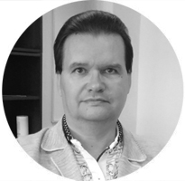
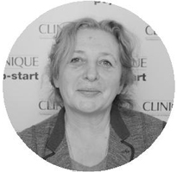
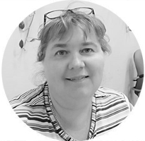
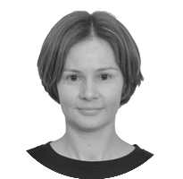
Пилюк Тамара Михайловна, ведущий психолог, специалист по вопросам когнитивно-поведенческой психологии, адаптации, пограничным состояниям
Фролова Людмила Николаевна, психолог 1 категории, специалист по вопросам проф.
самоопределения и деловым коммуникациям
Кондратьев Денис Николаевич, руководитель,
психолог, социолог, конфликтолог
Москаленко Екатерина Романовна, администратор
Яныкина Марина
Александровна,
творческий психолог,
телесный практик
Кисельников,
Александр Александрович,
экзистенциальный и
клинический психолог
Гладченко
Олеся Александровна,
экзистенциальный
психолог
Куратор Службы – проректор РГГУ по административной и социальной работе
Ираклий Ревазович Болквадзе

Slide 7
Вы можете обратиться к нам, если чувствуете:
НАСИЛИЕ
НЕПОНИМАНИЕ
СЛОЖНОСТИ В ОТНОШЕНИЯХ
БОЛЬ
ОТЧАЯНИЕ
НЕУВЕРЕННОСТЬ
СТРАХ
РАСТЕРЯННОСТЬ
ТРУДНОСТИ С ОБУЧЕНИЕМ
АПАТИЮ
ОБИДУ
НЕОПРЕДЕЛЕННОСТЬ
ТРЕВОГУ
ОДИНОЧЕСТВО

Slide 8
ПОСЛЕ БЕСЕД С ПСИХОЛОГОМ ВЫ МОЖЕТЕ ОБРЕСТИ:
СМЫСЛ
СПОКОЙСТВИЕ
УВЕРЕННОСТЬ
ВООДУШЕВЛЕНИЕ
УСТОЙЧИВОСТЬ
ПОДДЕРЖКУ
ЯСНОСТЬ
ПЕРСПЕКТИВУ
ОПРЕДЕЛЕННОСТЬ
ПОНИМАНИЕ

Slide 9
Наши контакты:
Адрес: Москва, Миусская площадь, 6с3, каб. 105а
Тел.:+7 (903) 618-07-20, +7 (495) 250-62-87
email: psysupport@rggu.ru
URL: https://www.rsuh.ru/psychological-support/
МЫ ЗДЕСЬ ДЛЯ ВАС

